Slide 1
ΠΑΘΟΦΥΣΙΟΛΟΓΙΑ λοιμωδΟΥσ ΔΙΑΡΡΟΙΑΣ
ΠΕΤΡΟΣ Ι. ΡΑΦΑΗΛΙΔΗΣ

Slide 2
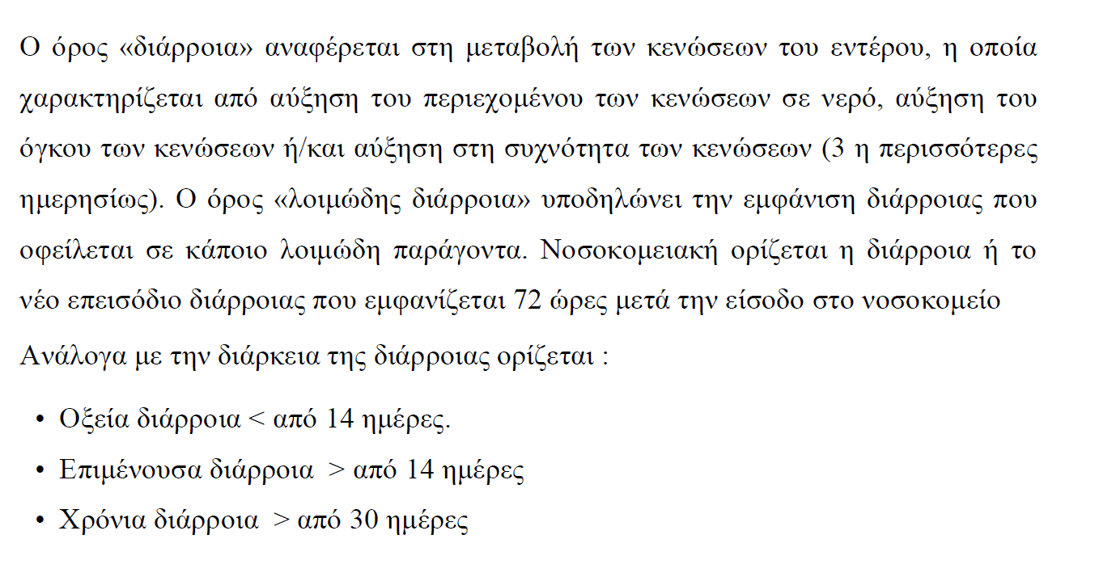
ΚΕΕΛΠΝΟ 2011

Slide 3
ΛΟΙΜΩΔΗΣ ΔΙΑΡΡΟΙΑ:
>5000000 ΘΑΝΑΤΟΙ ΕΤΗΣΙΩΣ ΠΑΓΚΟΣΜΙΑ
1.800.000 ΝΟΣΗΛΕΙΕΣ ΣΤΙΣ ΗΠΑ
ΑΠΩΛΕΙΑ ΕΝΔΑΓΓΕΙΑΚΟΥ ΟΓΚΟΥ
ΗΛΕΚΤΡΟΛΥΤΙΚΕΣ ΔΙΑΤΑΡΑΧΕΣ ΚΑΡΔΙΑΓΓΙΑΚΗ ΚΑΤΕΡΡΕΙΨΗ

Slide 4
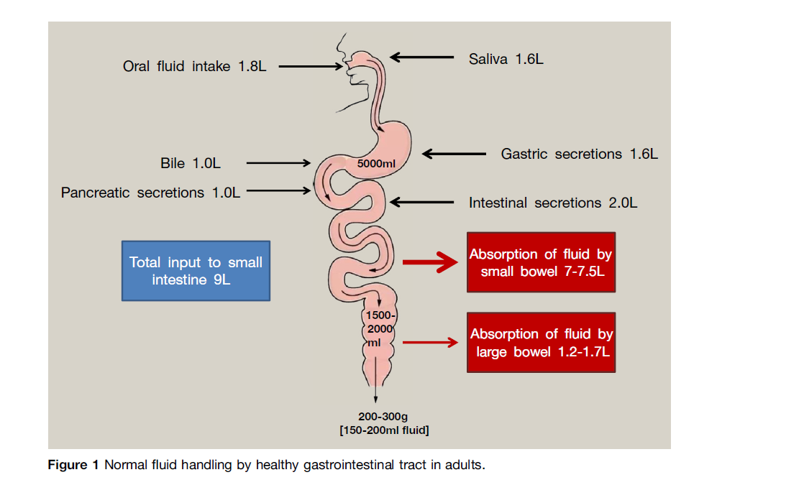

Slide 5
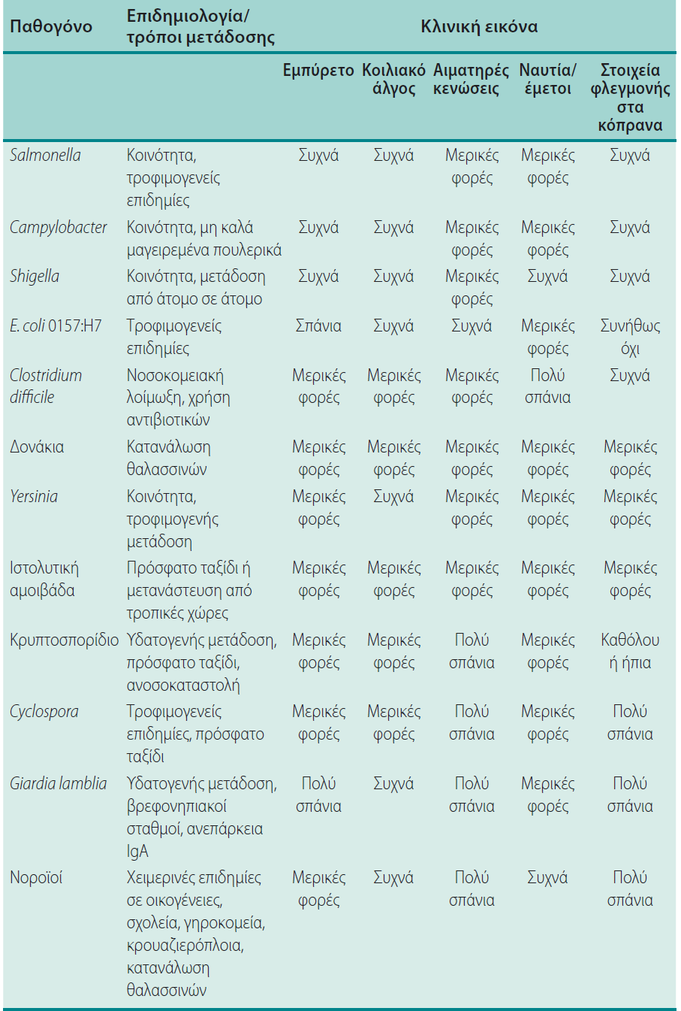

Slide 6
ΚΛΙΝΙΚΗ ΕΙΚΟΝΑ
ΑΝΩΤΕΡΟ ΠΕΠΤΙΚΟ: ΝΑΥΤΙΑ, ΕΜΕΤΟΙ, ΕΠΙΓΑΣΤΡΑΛΓΙΑ
ΛΕΠΤΟ ΕΝΤΕΡΟ: ΕΚΔΗΛΗ ΥΔΑΡΗΣ ΔΙΑΡΡΟΙΑ
ΚΟΛΟΝ: ΤΕΙΝΕΣΜΟΣ, ΑΙΜΟΡΡΑΓΙΚΗ ΔΙΑΡΡΟΙΑ
ΔΙΑΡΡΟΙΑ ΜΕ ΟΡΑΤΟ ΑΙΜΑ: ΔΥΣΕΝΤΕΡΙΑ

Slide 7
ΤΡΟΠΟΙ ΜΕΤΑΔΟΣΗΣ
KOΠΡΑΝΟΣΤΟΜΑΤΙΚΗ ΟΔΟΣ(ΑΤΟΜΟ ΣΕ ΑΤΟΜΟ): SHIGELLA
ΤΡΟΦΙΜΟΓΕΝΗΣ ΜΕΤΑΔΟΣΗ: SALMONELLA Η΄ΤΟΞΙΝΗ S. AUREUS
ΥΔΑΤΟΓΕΝΗΣ MΕΤΑΔΟΣΗ: CRYPTOSPORIDIUM
ΥΠΕΡΑΝΑΠΤΥΞΗ ΜΕΤΑ ΧΟΡΗΓΗΣΗ ΑΝΤΙΒΙΟΤΙΚΩΝ: CLOSTRIDIUM DIFFICILE

Slide 8
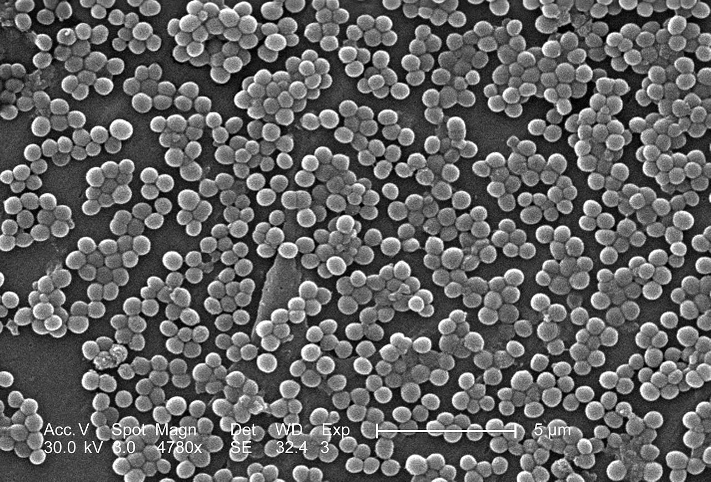

Slide 9
ΠΑΡΑΜΕΤΡΟΣ | ΚΑΤΗΓΟΡΙΑ | ΕΠΙΔΗΜΙΟΛΟΓΙΑ
ΜΙΚΡΟΒΙΑΚΟΣ ΠΑΡΑΓΟΝΤΑΣ | ΒΑΚΤΗΡΙΑ IOI ΠΑΡΑΣΙΤΑ |  | CAMPYLOBACTER NOROVIRUS ΕΝΤΑΜΟΕΒΑ HISTOLYTICA
ΞΕΝΙΣΤΗΣ | ΗΛΙΚΙΑ ΣΥΝΝΟΣΗΡΟΤΗΤΑ ΓΑΣΤΡΙΚΗ ΟΞΥΤΗΤΑ ΕΝΤΕΡΙΚΗ ΧΛΩΡΙΔΑ | ΒΡΕΦΗ, ΥΠΕΡΗΛΙΚΕΣ HIV ΑΝΤΙΟΞΙΝΑ ΑΝΤΙΒΙΟΤΙΚΑ | ΕHEC CRYPTOSPORIDIUM SALMONELLA CLOSTRIDIUM DIFFICLE
ΠΕΡΙΒΑΛΛΟΝ | ΑΤΟΜΟ ΣΕ ΑΤΟΜΟ ΥΔΑΤΟΓΕΝΗΣ ΤΡΟΦΙΜΟΓΕΝΗΣ | ΚΕΝΤΡΑ ΠΑΙΔΙΚΗΣ ΦΡΟΝΤΙΔΑΣ ΜΟΛΥΝΣΗ ΠΑΡΟΧΗΣ ΥΔΑΤΟΣ ΜΟΛΥΝΣΗ ΤΡΟΦΗΣ ΑΠΌ ΒΑΚΤΗΡΙΑ Η’ ΤΟΞΙΝΕΣ | ROTAVIRUS VIBRIO CHOLERAE SALMONELLA S. AUREUS
ΘΕΣΗ ΠΡΟΣΒΟΛΗΣ | ΣΤΟΜΑΧΟΣ ΛΕΠΤΟ ΕΝΤΕΡΟ ΚΟΛΟΝ | ΓΑΣΤΡΙΤΙΔΑ ΕΚΚΡΙΤΙΚΗ ΔΙΑΡΡΟΙΑ ΦΛΕΓΜΟΝΩΔΗΣ ΔΙΑΡΡΟΙΑ | BACILLUS CEREUS VIBRIO CHOLERAE SHIGELLA

Slide 10
ΑΠΟΙΚΙΣΜΟΣ ΤΟΥ ΑΝΘΡΩΠΙΝΟΥ ΓΑΣΤΡΕΝΤΕΡΙΚΟΥ ΣΥΣΤΗΜΑΤΟΣ ΑΠΌ ESCHERICHIA COLI
OΤΑΝ ΕΚΤΕΘΕΙ Ο ΞΕΝΙΣΤΗΣ ΣΕ ΠΑΘΟΓΟΝΑ ΣΤΕΛΕΧΗ ΠΟΥ ΔΕΝ ΑΝΕΥΡΙΣΚΟΝΤΑΙ ΣΤΗΝ ΦΥΣΙΟΛΟΓΙΚΗ ΧΛΩΡΙΔΑ
ΕΝΤΟΠΙΣΜΕΝΗ ΣΤΟ ΓΕΣ ΝΟΣΟΣ Ή ΚΑΙ ΣΥΣΤΗΜΑΤΙΚΗ ΝΟΣΟΣ

Slide 11
ΟΡΟΤΥΠΟΙ e. COLI
ΕΝΤΕΡΟΤΟΞΙΝΟΓΟΝOI (ETEC)
ΕΝΤΕΡΟΠΑΘΟΓΟΝOI (EPEC)
ΕΝΤΕΡΟΑΙΜΟΡΡΑΓΙΚΟΙ (EHEC)
ΕΝΤΕΡΟΣΥNAΘΡΟΙΣΤΙΚΟΙ (EAEC)
ΕΝΤΕΡΟΔΙΕΙΣΔΥΤΙΚOI (EIEC)

Slide 12
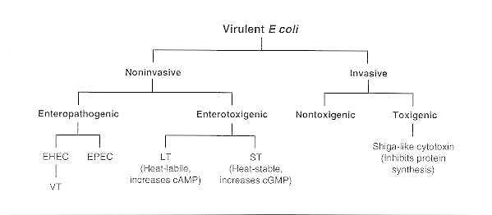

Slide 13
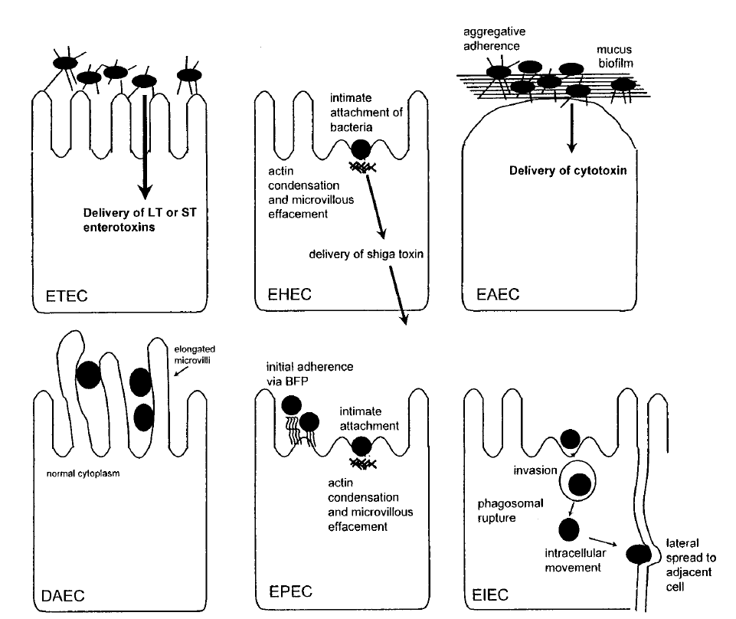

Slide 14
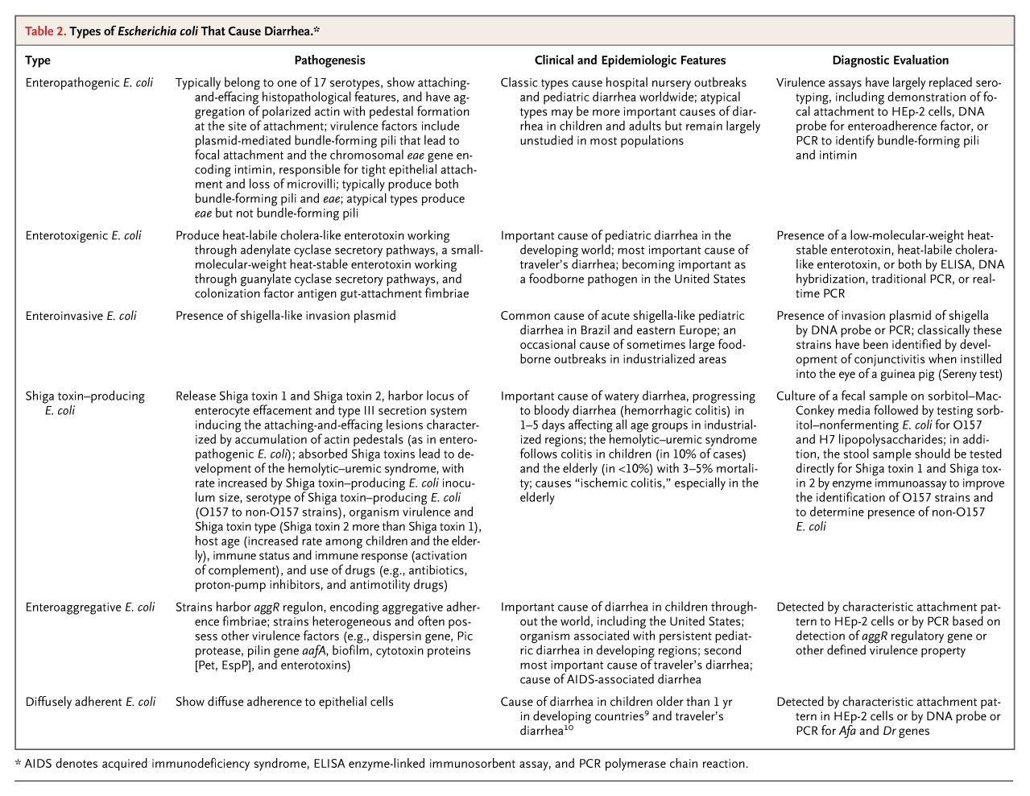

Slide 15
ΟΡΟΤΥΠΟΙ E.coli | ΑΝΕΠΤΥΓΜΕΝΕΣ ΧΩΡΕΣ | ΑΝΑΠΤΥΣΣΟΜΕΝΕΣ ΧΩΡΕΣ | ΚΛΙΝΙΚΟ ΣΥΝΔΡΟΜΟ | ΘΕΣΗ ΠΡΟΣΒΟΛΗΣ | ΤΟΞΙΝΕΣ
ΕΝΤΕΡΟΤΟΞΙΝΟΓΟΝΟΙ | ΤΑΞΙΔΙΩΤΕΣ ΠΟΥ ΕΠΙΣΤΡΕΦΟΥΝ | ΗΛΙΚΙΑ<5 ΕΤΩΝ | ΥΔΑΡΗΣ ΔΙΑΡΡΟΙΑ | ΛΕΠΤΟ ΕΝΤΕΡΟ | ΘΕΡΜΟ ΕΥΑΙΣΘΗΤΗ ΚΑΙ ΘΕΡΜΟΑΝΘΕΚΤΙΚΗ ΤΟΞΙΝΗ
ΕΝΤΕΡΟΔΙΕΙΣΔΥΤΙΚΟΙ | ΣΠΑΝΙΑ | ΟΛΕΣ ΟΙ ΗΛΙΚΙΕΣ | ΔΥΣΕΝΤΕΡΙΑ (ΑΙΜΑΤΗΡΗ ΔΙΑΡΡΟΙΑ, ΒΛΕΝΝΑ, ΠΥΡΕΤΟΣ) | ΚΟΛΟΝ ΚΥΡΙΩΣ ΚΑΙ ΛΙΓΟΤΕΡΟ ΤΟ ΛΕΠΤΟ | SHIGELLA-LIKE ΕΝΤΕΡΟΤΟΞΙΝΗ
ΕΝΤΕΡΟΑΙΜΟΡΡΑΓΙΚΟΙ | ΠΑΙΔΙΑ, ΗΛΙΚΙΩΜΕΝΟΙ | ΣΠΑΝΙΑ | ΑΙΜΟΡΡΑΓΙΚΗ ΚΟΛΙΤΙΔΑ , ΑΙΜΟΛΥΤΙΚΟ ΟΥΡΑΙΜΙΚ ΣΥΝΔΡΟΜΟ | ΚΟΛΟΝ | SHIGA ΤΟJINES (Stx1 και Stx2)
ΕΝΤΕΡΟΠΑΘΟΓΟΝΟΙ | ΣΠΑΝΙΑ | <2 ΕΤΩΝ | ΥΔΑΡΗΣ ΔΙΑΡΡΟΙΑ | ΛΕΠΤΟ ΕΝΤΕΡΟ | ΑΓΝΩΣΤΗ
ΕΝΤΕΡΟΣΥNAΘΡΟΙΣΤΙΚΟΙ | ΣΠΑΝΙΑ | ΠΑΙΔΙΑ | ΕΠΙΜΟΝΗ ΥΔΑΡΗΣ ΔΙΑΡΡΟΙΑ | ΛΕΠΤΟ ΕΝΤΕΡΟ | ΕΝΤΕΡΟΤΟΞΙΝΗ ΘΕΡΜΟΑΝΘΕΚΤΙΚΗ

Slide 16
ΕΚΚΡΙΤΙΚΗ ΔΙΑΡΡΟΙΑ
ΑΙΤΙΑ: Δονάκιο χολέρας (Vibrio cholerae), Εντεροτοξινογόνοι και εντεροσυναθροιστικοί ορότυποι E.coli [ETEC, EAEC], Ιοί Rotavirus και Norwalk, Giardia lamblia, Cryptosporidium
ΑΠΟΥΣΙΑ ΛΕΥΚΟΚΥΤΤΑΡΩΝ
Εντεροτοξίνες
Παρατεταμένη ενεργοποίηση επιθηλιακής αδενυλικής κυκλάσης (Vibrio cholerae) Αυξημένο ενδοκυττάριο κυκλικό AMP
Σημαντική απώλεια ύδατος, νατρίου, καλίου, χλωρίου και διττανθρακικών

Slide 17
Enterotoxigenic and Enterohemorrhagic Escherichia coli: Survival and Modulation of Virulence in the Human... http://dx.doi.org/10.5772/intechopen.68309

Slide 18
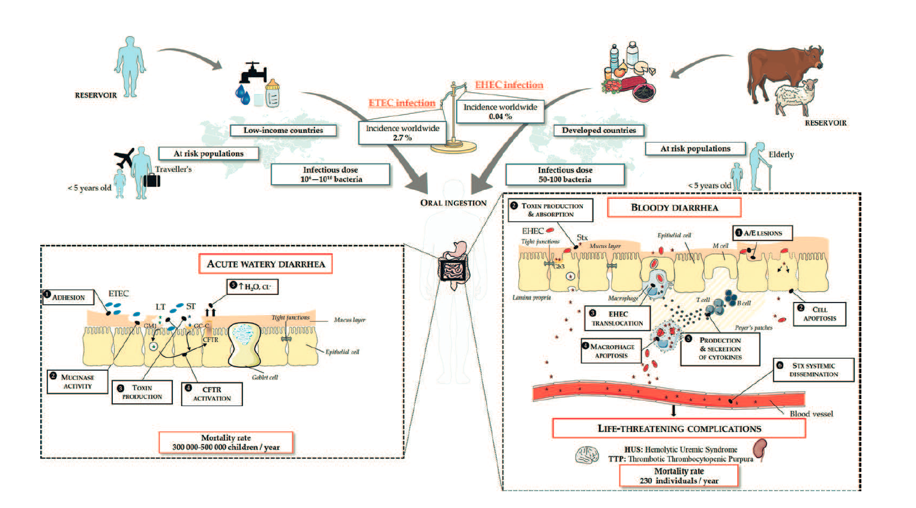
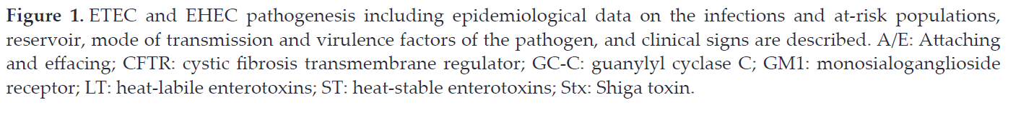

Slide 19
To δονάκιο της χολέρας (Vibrio cholerae ) έχει σχήμα σαν κόμμα, είναι gram-αρνητικός αερόβιος ή και δυνητικά αναερόβιος βάκιλλος με μέγεθος 1-3 µm σε μήκος και 0.5-0.8 µm διάμετρο. Η αντιγονική του δομή αποτελείται από το σωματικό αντιγόνο Ο και το βλεφαριδικό αντιγόνο H.
Η διαφοροποίηση του τελευταίου επιτρέπει τον διαχωρισμό σε παθογόνα και μη παθογόνα στελέχη. Αν και περισσότεροι από 200 ορότυποι V cholerae έχουν ταυτοποιηθεί, Ο El Tor βιότυπος του V cholerae O1 and V choleraeO139 είναι οι κύριοι που σχετίζονται με επιδημίες χολέρας.

Slide 20
Για να φτάσει στο λεπτό έντερο ο οργανισμός πρέπει να παρακάμψει τους αμυντικούς μηχανισμούς του γαστρεντερικού συστήματος. Επειδή ο οργανισμός δεν είναι οξεάντοχος, βασίζεται στο μεγάλο αριθμό βακτηρίων. Εάν το δονάκιο προσληφθεί με νερό ο ελάχιστος αριθμός μικροοργανισμών που πρέπει να καταποθούν ώστε να προκληθεί νόσος είναι 10³ -10⁶. Εάν προσληφθούν με τροφή τότε 10² -10⁴ μικροοργανισμοί αρκούν για πρόκληση νόσου.
Η χρήση αντιόξινων, ανταγωνιστών των υποδοχέων ισταμίνης, αναστολέων της αντλίας πρωτονίων αυξάνει τον κίνδυνο λοίμωξης από χολέρα και προδιαθέτει τους ασθενείς να νοσήσουν από δονάκιο της χολέρας αλλά και να νοσήσουν βαρύτερα ως αποτέλεσμα της ελαττωμένης γαστρικής οξύτητας.

Slide 21
Το Vibrio cholerae O1 και V cholerae O139 προκαλούν κλινική νόσο παράγοντας μια εντεροτοξίνη που προάγει την έκκριση υγρών και ηλεκτρολυτών μέσα στον εντερικό αυλό του λεπτού εντέρου. Η εντεροτοξίνη είναι ένα πρωτεϊνικό μόριο που αποτελείται από 5 B υπομονάδες και 2 A υπομονάδες. Οι B υπομονάδες είναι υπεύθυνες για την πρόσδεση σε έναν υποδοχέα γαγγλιοσιδίου (monosialosyl ganglioside, GM1) που βρίσκεται στην επιφάνεια των κυττάρων του εντερικού βλεννογόνου.

Slide 22
Η τοξίνη του δονακίου της χολέρας προσεγγίζει την επιφάνεια του κυττάρου στόχου. Η Β υπομονάδα προσδένεται στον ολιγοσακχαρίτη τoy GM1 γαγγλιοσιδίου.
Η αλλαγή της στερεοδομής της τοξίνης, επιτρέπει την έκθεση της Α υπομονάδας στην κυτταρική επιφάνεια. Η Α υπομονάδα εισδύει στο κύτταρο.
Ο δισουλφιδικός δεσμός της Α υποομάδας ανάγεται από την ενδοκυττάρια γλουταθειόνη, απελευθερώνοντας A1 και A2. To νικοτιναμινο-αδενινο-δινουκελοτίδιο (ΝΑD) υδρολύεται από την A1, δημιουργώντας ADP-ριβόζη και νικοτιναμίδιο. Ακολουθεί πρόδσεση της ADP-ριβόζης σε μία εκ των G πρωτεινών της αδενυλικής κυκλάσης, που οδηγεί τελικά στην αναστολή της δράσης GTPάσης και «κλείδωμα» της αδενυλικής κυκλάσης σε διαρκή λειτουργία ("on" mode).

Slide 23
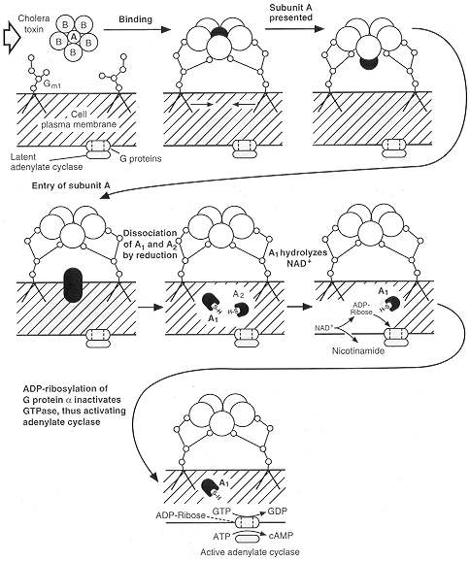

Slide 24
Η A1 υπομονάδα της τοξίνης της χολέρας ενεργοποιεί την αδενυλική κυκλάση και προκαλεί αύξηση της κυκλικής μονοφωσφορικής αδενοσίνης (cAMP). Η cAMP αναστέλλει την επαναρρόφηση του νατρίου και του χλωρίου από τις μικροθηλές και προάγει την έκκριση του χλωρίου και του νερού από τα κύτταρα των κρυπτών. Αυτό οδηγεί σε υδαρή διάρροια με απώλεια ηλεκτρολυτών. Η απώλεια των υγρών συμβαίνει στο δωδεκαδάκτυλο και το ανώτερο τμήμα της νήστιδας ενώ σε μικρότερο βαθμό προσβάλλεται ο ειλεός. Το κόλον είναι σχετικά ανθεκτικό στην τοξίνη.
Πάντως, ο μεγάλος όγκος υγρών που παράγεται στο λεπτό έντερο υπερβαίνει την απορροφητική ικανότητα του παχέος εντέρου, οδηγώντας έτσι σε σοβαρή διάρροια. Εάν δεν γίνει γρήγορα αναπλήρωση των υγρών και ηλεκτρολυτών που αποβάλλονται με τις διαρροϊκές κενώσεις, ο ασθενής μπορεί να εκδηλώσει καταπληξία από την έντονη αφυδάτωση και οξέωση από την απώλεια διττανθρακικών. Η τοξίνη της χολέρας δρα τοπικά και δεν εισδύει στο εντερικό τοίχωμα. Ως αποτέλεσμα, λίγα ουδετερόφιλα ανευρίσκονται στα κόπρανα.

Slide 25
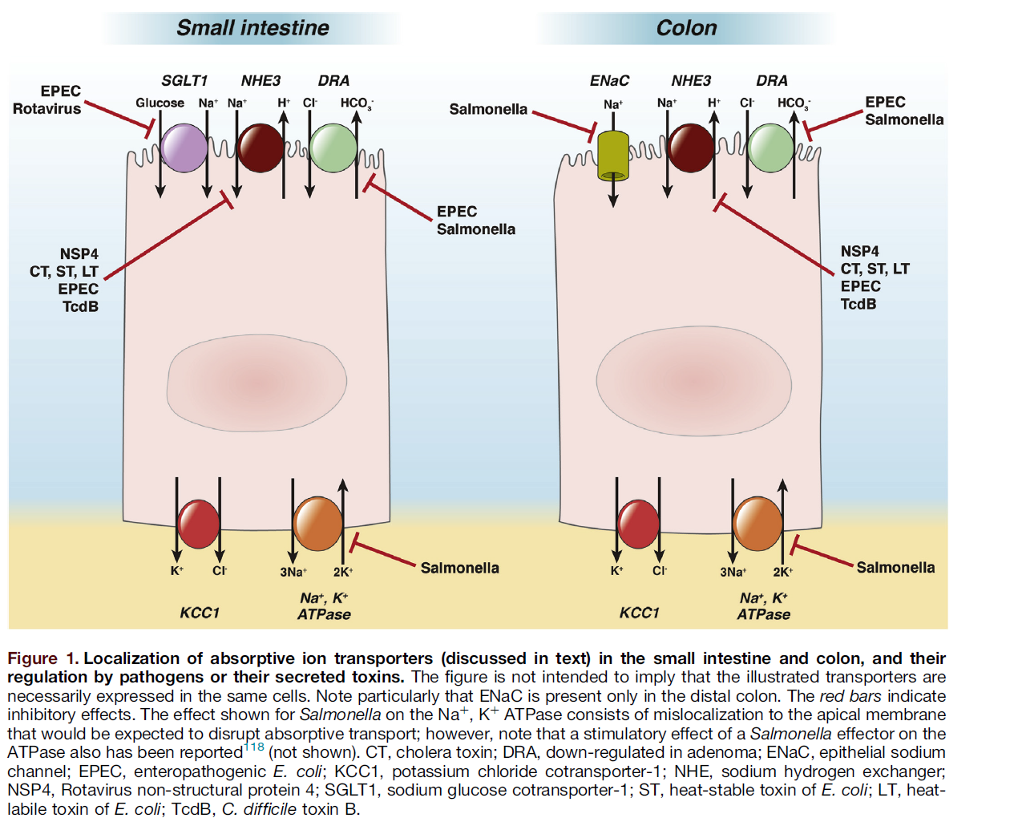

Slide 26
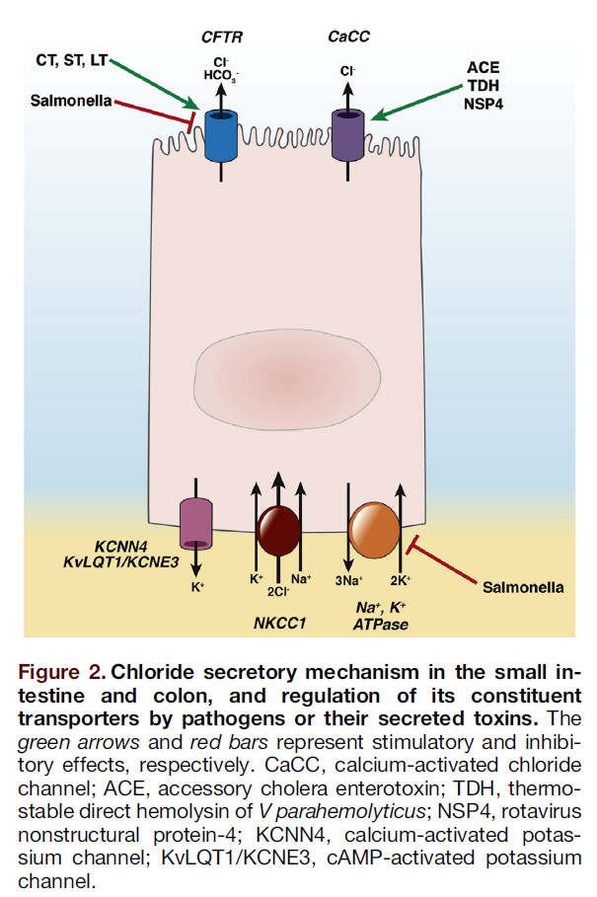
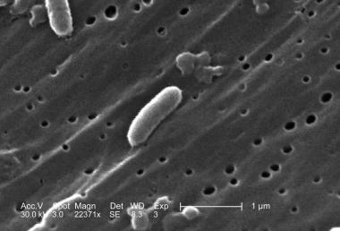

Slide 27
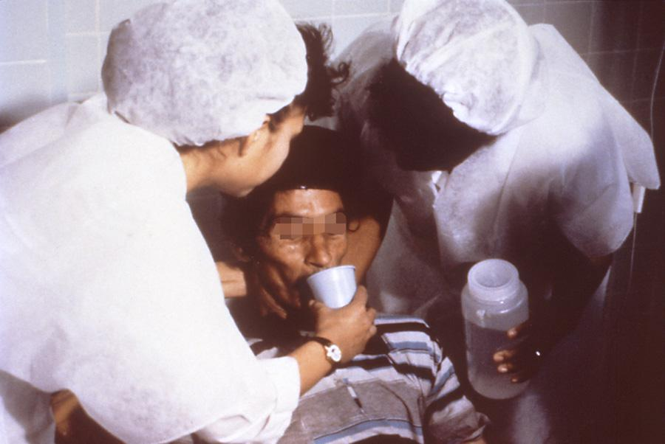

Slide 28
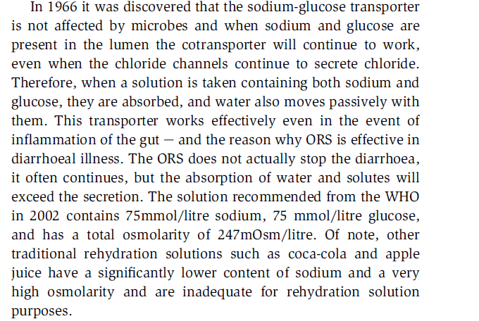

Slide 29
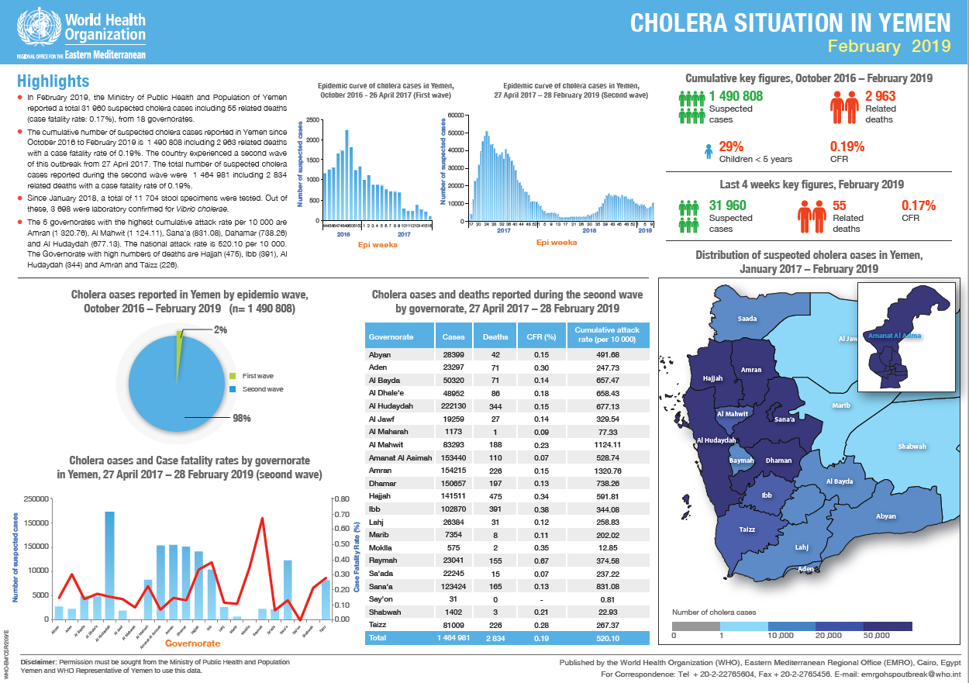

Slide 30
ΕΝΤΕΡΟΤΟΞΙΝΟΓΟΝΟΙ ΟΡΟΤΥΠΟΙ E.COLI
ΕΥΑΙΣΘΗΤΗ ΣΤΗΝ ΘΕΡΜΟΚΡΑΣΙΑ ΕΝΤΕΡΟΤΟΞΙΝΗ
ΕΝΕΡΓΟΠΟΙΗΣΗ ΑΔΕΝΥΛΙΚΗΣ ΚΥΚΛΑΣΗΣ
ΑΝΘΕΚΤΙΚΗ ΣΤΗΝ ΘΕΡΜΟΚΡΑΣΙΑ ΕΝΤΕΡΟΤΟΞΙΝΗ
ΕΝΕΡΓΟΠΟΙΗΣΗ ΓΟΥΑΝΥΛΙΚΗΣ ΚΥΚΛΑΣΗΣ

Slide 31
ΦΛΕΓΜΟΝΩΔΗΣ ΔΙΑΡΡΟΙΑ
Είναι αποτέλεσμα βακτηριακής διείσδυσης στον εντερικό αυλό, με επακόλουθο κυτταρικό θάνατο.
Οι ασθενείς είναι συνήθως εμπύρετοι, έχουν κωλικοειδές άλγος, διάρροια που μπορεί να περιέχει ορατή βλέννα.
Δυσεντερία: όταν είναι παρόν σημαντικός αριθμός λευκοκυττάρων και μακροσκοπική παρουσία αίματος.

Slide 32
ΠΑΘΟΓΟΝΑ ΠΟΥ ΣΧΕΤΙΖΟΝΤΑΙ ΜΕ ΛΟΙΜΩΔΗ ΔΙΑΡΡΟΙΑ:
EIEC, Shigella, Salmonella, Campylobacter, and Entamoeba histolytica.
Η Shigella είναι αιτία της βακτηριακής δυσεντερίας και μεταδίδεται μέσω άμεσης επαφής από άτομο σε άτομο ή από μολυσμένη τροφή ή μολυσμένο νερό. Διεισδύει στα εντερικά κύτταρα μέσω σχηματισμού ενδοπλασματικού κυστιδίου, που λύεται ενδοκυττάρια. Τα βακτήρια ακολούθως πολλαπλασιάζονται και εισδύουν στα παρακείμενα επιθηλιακά κύτταρα και προκαλούν κυτταρικό θάνατο. Η κυτταρική καταστροφή προκαλείται μέσω της κυτταροτοξίνης Shiga. Τα εντεροδιεισδυτικά E. coli μοιάζουν με την
Σιγκέλλα και κλινικά και ως προς μηχανισμό διείσδυσης στο εντεροκύτταρο μέσω μιας παρόμοιας τοξίνης της παρόμοιας με την Σιγκέλλα-εντεροτοξίνης (Shigella-like εντεροτοξίνη).
Hammer, Gary D.; McPhee, Stephen J.. Pathophysiology of Disease: An Introduction to Clinical Medicine 8E (pp. 115-116). McGraw-Hill Education.

Slide 33
Η αιμορραγική διάρροια, είναι μια υποκατηγορία της αιμορραγικής διάρροιας που προκαλείται από εντεροαιμορραγικούς υπότυπους. Συνηθέστερα αυτό οφείλεται στον υπότυπο O157: H7 που έχει συσχετισθεί με έναν αριθμό θανάτων από αιμολυτικό-ουραιμικό σύνδρομο λόγω μολυσμένων τροφίμων. Τα εντεροαιμορραιμορραγικά στελέχη δεν εισδύουν στα εντεροκύτταρα. Παράγουν δύο τοξίνες (Stx1 και Stx2) που μοιάζουν αρκετά με αυτή της Σιγκέλλας σε δομή και λειτουργία. Αφού προσδεθούν στον κυτταρικό υποδοχέα, η Α υποομάδα της Shiga τοξίνης καταλύει την διάσπαση του ριβοσωμικού RNA και σταματά την πρωτεϊνική σύνθεση οδηγώντας στον κυτταρικό θάνατο. Η τοξίνη Shiga εισδύει στην κυτταρική κυκλοφορία, όπου τα ουδετερόφιλα την φαγοκυτταρώνουν. Ακολούθως, τα ουδετερόφιλα αυτά υφίστανται ενδοκυττάρωση από ενδοθηλιακά κύτταρα. Αυτή η αλληλουχία γεγονότων οδηγεί τελικά σε αγγειακή καταστροφή σε μερικούς ασθενείς και σε ορισμένους ασθενείς σε μια κατάσταση που ευνοεί θρομβώσεις που προηγείται του ουραιμικού αιμολυτικού συνδρόμου.

Slide 34
ΚΛΙΝΙΚΗ ΕΙΚΟΝΑ
Στην τροφική δηλητηρίαση από σταφυλόκοκκο, τα συμπτώματα αναπτύσσονται αρκετές ώρες μετά από την βρώση τροφής μολυσμένης με τοξινοπαραγωγά στελέχη S. aureus. Τα συμπτώματα είναι έντοvοι έμετοι, ναυτία και κωλικοειδές κοιλιακά άλγος. Η παρουσία διάρροιας ποικίλλει στην γαστρεντερίτιδα. Έντονη υδαρής διάρροια (μη φλεγμονώδης, μη-αιμορραγική) σχετίζεται με βακτήρια που έχουν μολύνει το λεπτό έντερο και παράγουν εντεροτοξίνη (π.χ. Clostridium perfringens, Vibrio cholerae).
Σε αντίθεση, συμπτώματα κολίτιδας (τεινεσμός, έπειξη προς αφόδευση, κοιλιακό άλγος στην κάτω κοιλία) και φλεγμονώδης ή αιμορραγική διάρροια συμβαίνουν σε λοιμώξεις από βακτήρια που συχνότερα προσβάλλουν το παχύ έντερο. Ο χρόνος επωάσεως είναι γενικά μεγαλύτερος (> 3 ημέρες) για λοιμώξεις που εντοπίζονται στο παχύ έντερο και μπορεί να συμβεί διείσδυση στον βλεννογόνο του παχέος εντέρου και να προκληθεί πυρετός, βακτηριαιμία και συστηματικά συμπτώματα.

